Slide 1
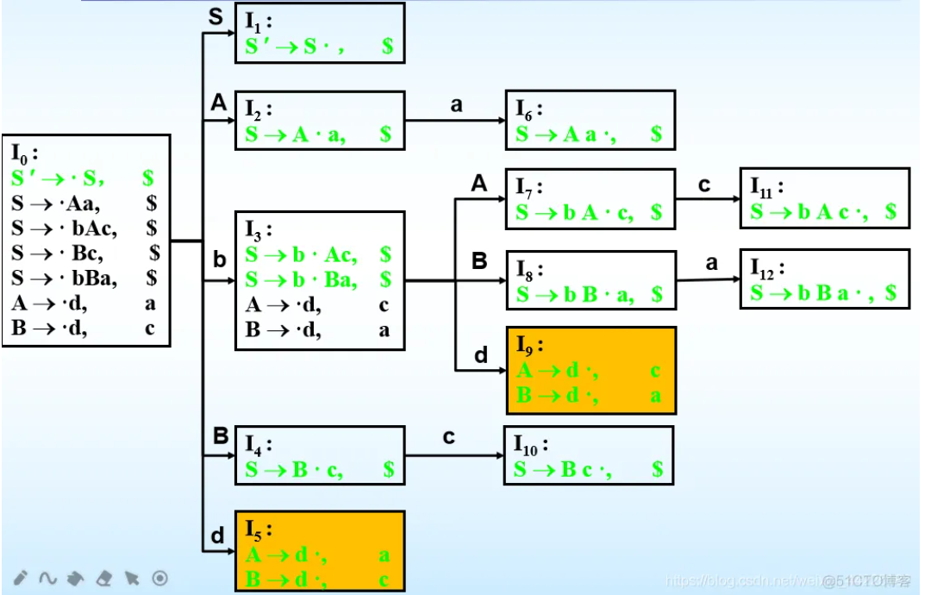

S–>Aa | bAc | Bc | bBa
A–>d
B–>d
构建识别该文法LR（1）项目的活前缀DFA

Slide 2
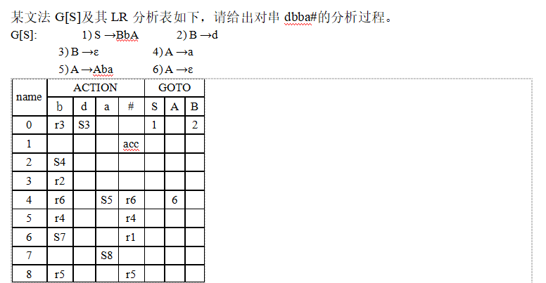
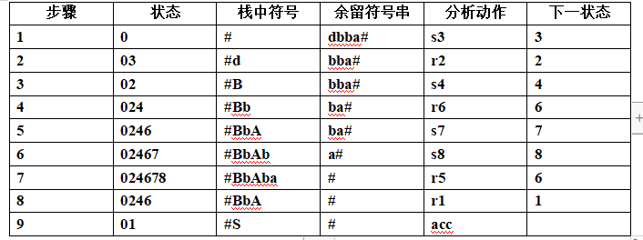

Slide 3
给定文法：
A→BCc | gDB
B→bCDE |ε
C→DaB | ca
D→dD |ε
E→gAf|c
求解所有非终结符的FIRST集
求解所有非终结符的FOLLOW集
FIRST(A)={b,a,d,c,g} FIRST(B)={b, ε} FIRST(C)={d,a,c} FIRST(D)={d,ε} FIRST(E)={g,c}
FOLLOW(A)={f,#}
FOLLOW(C)={d,c,g,#} FOLLOW(B)={f,d,c,a,g,#}
FOLLOW(D)={g,c,a,b,f,#}
FOLLOW(E)={f,d,c,a,g,#}

Slide 4
1. 给定文法：
S → ABSc
S → Abc
BA → AB
Bb → bb
Ab → ab
Aa → aa
试给出句子aaabbbccc的规范推导过程。

Slide 5
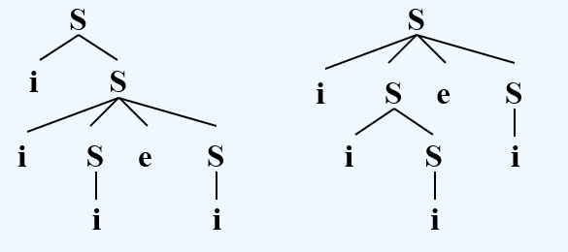
证明下面的文法是二义性的。
S→iSeS | iS | i

Slide 6
0
S
A
0
1
1
1
1
B
0
C
0

Slide 7
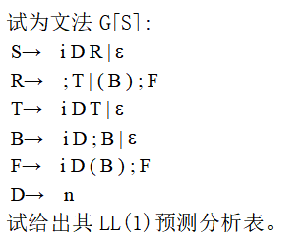
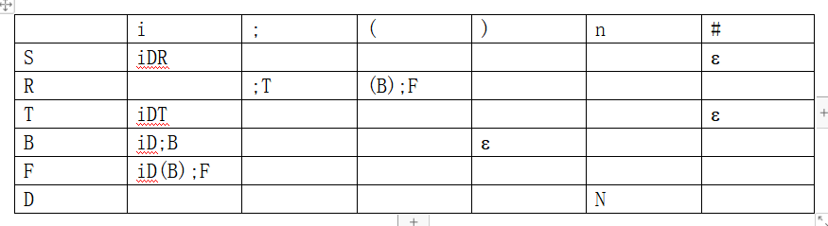

Slide 8
有一语法制导翻译如下所示：
S→bAb {print″1″}
A→(B {print″2″}
A→a {print″3″}
B→Aa) {print″4″}
若输入序列为b(((aa)a)a)b，且采用自下而上的分析方法，则输出序列为 。
34242421

